Slide 1
Chào mừng
Quý thầy cô đến dự giờ Lớp 5C
Giáo viên: TRẦN THỊ THANH TỶ

Slide 2


Khởi động

Slide 3
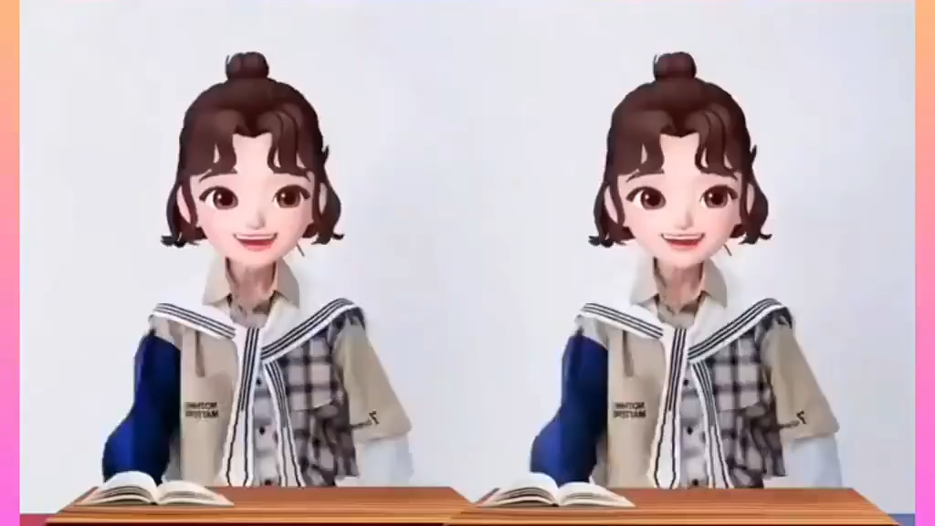

Slide 4






















Slide 5
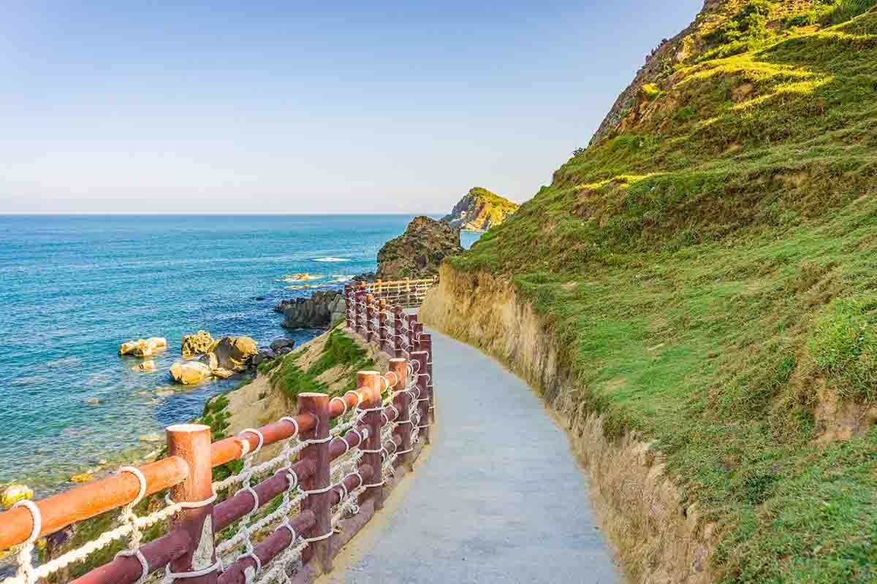
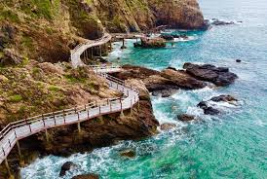
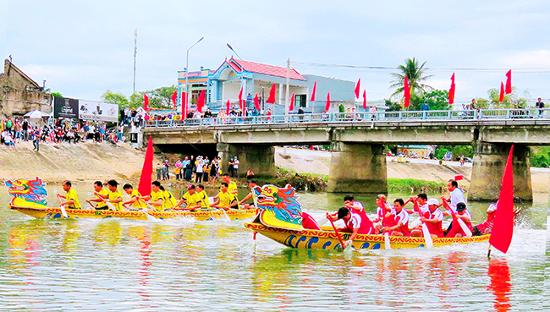

Eo Gió – Nhơn Lý – Quy Nhơn

Slide 6

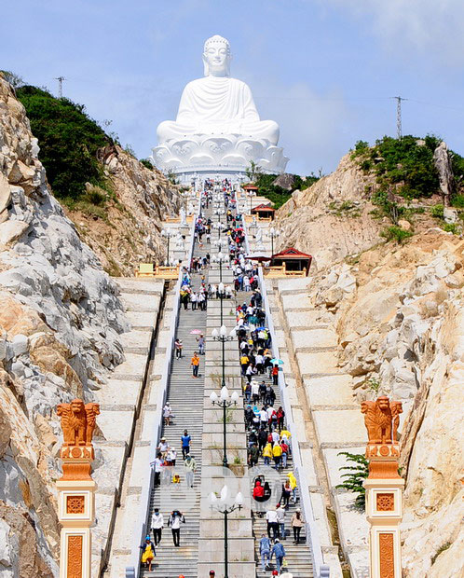
Chùa Ông Núi, Cát Tiến, Phù Cát

Slide 7
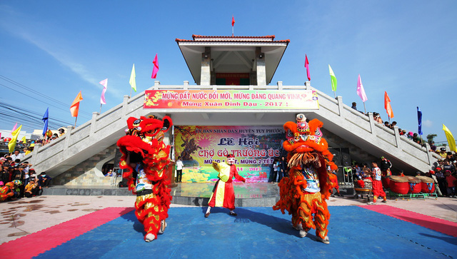
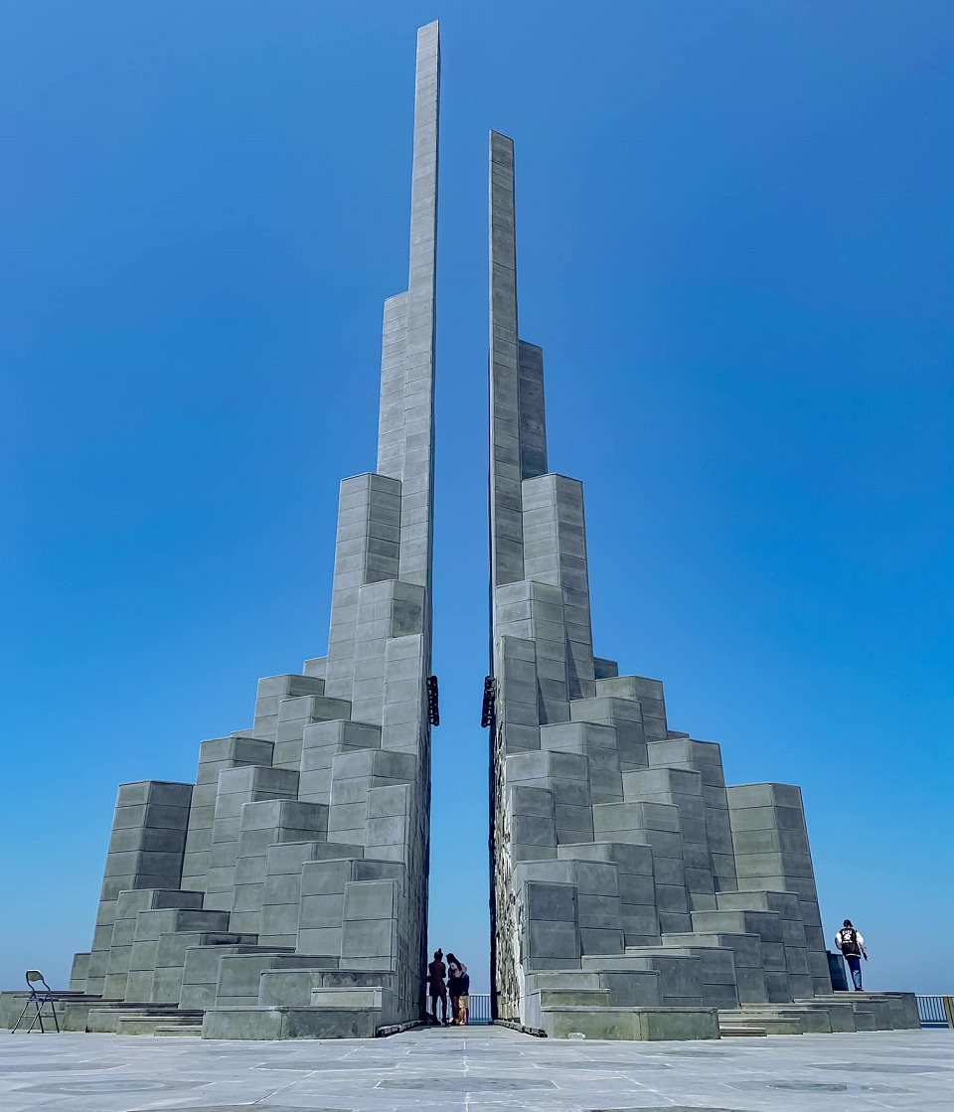

Tháp Nghinh Phong – Phú Yên

Slide 8
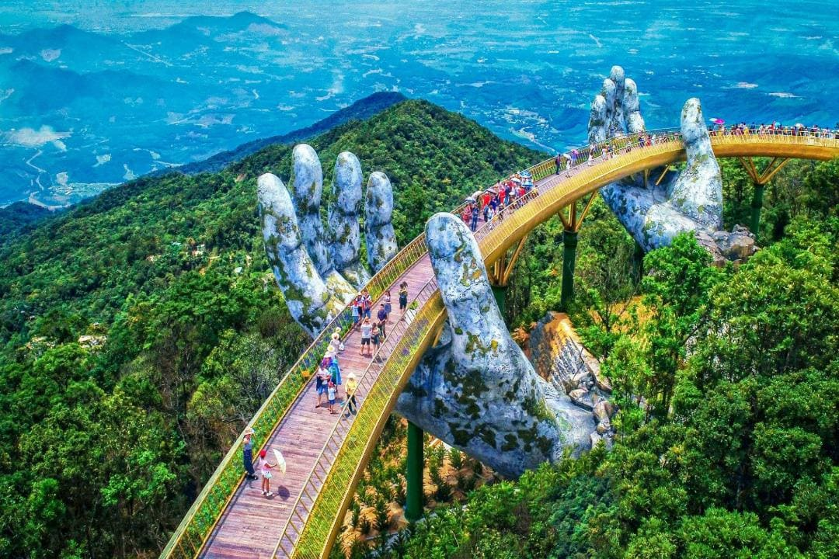
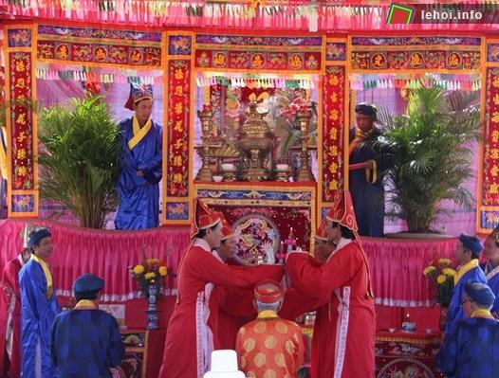

Cầu Vàng – Đà Nẵng

Slide 9
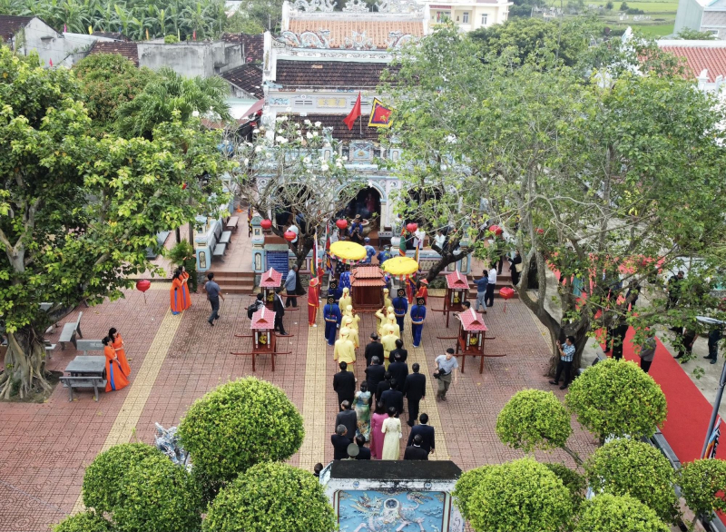
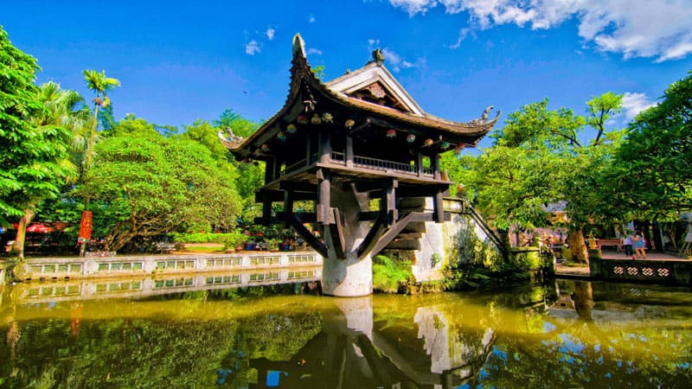
Chùa Một Cột – Hà Nội

Slide 10
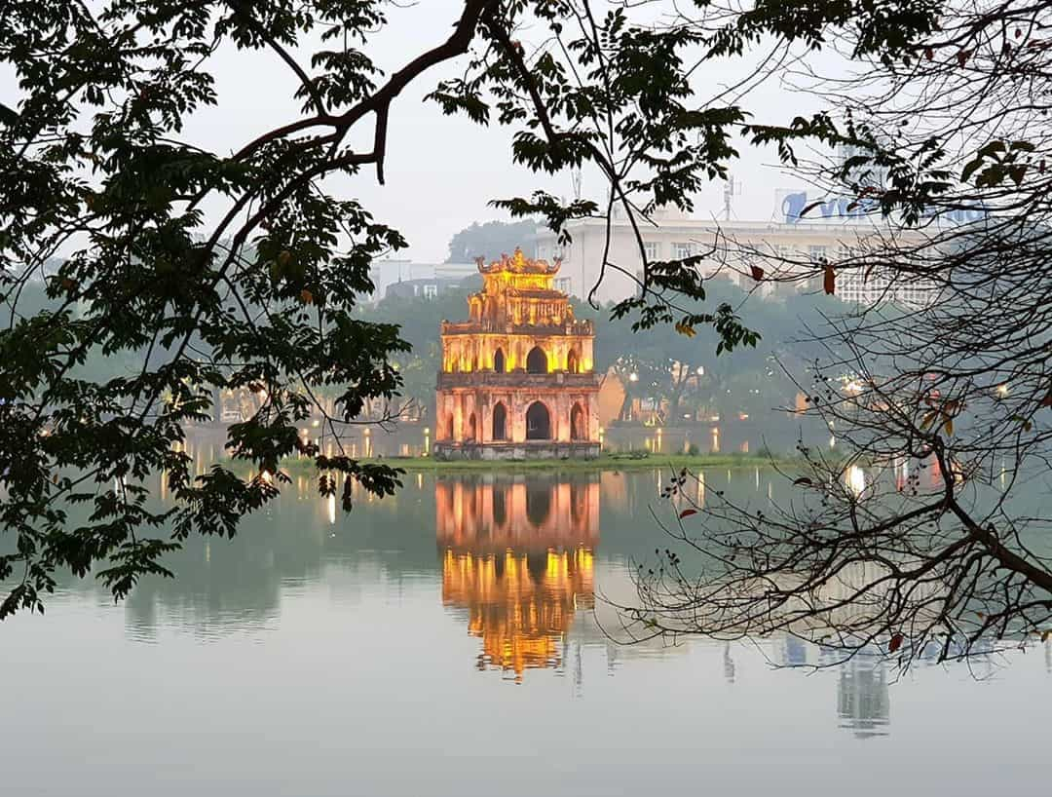
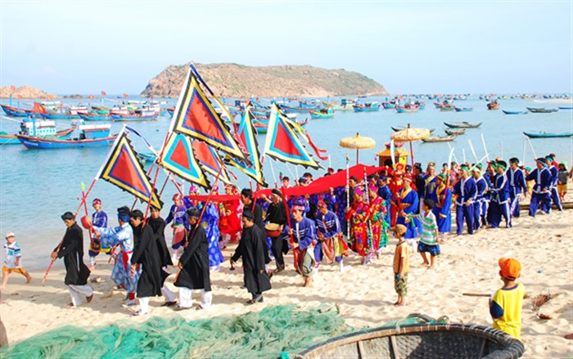

Hồ Gươm-Hà Nội

Slide 12


Chia sẻ những điều em biết về cảnh đẹp vịnh Hạ Long

Slide 13
Thứ bảy ngày 19 tháng 10 năm 2024
Tiếng Việt
Đọc: Những hòn đảo trên Vịnh Hạ Long

Slide 14

Vịnh Hạ Long là thắng cảnh có một không hai của đất nước ta. Trên một diện tích hẹp, mọc lên hàng nghìn đảo nhấp nhô khuất khúc như rồng chầu, phượng múa.
Đảo có chỗ sừng sững, chạy dài như bức trường thành vững chãi, ngăn khơi với lộng, nối mặt biển với chân trời. Có chỗ đảo dàn ra thưa thớt, hòn này với hòn kia biệt lập, xa trông như quân cờ bày chon von trên mặt biển. Có chỗ đảo quần tụ lại, xúm xít như vạn chài lúc neo thuyền, phơi lưới.
Đảo của Hạ Long không phải là những núi đá buồn tẻ, đơn điệu mà mỗi hòn, mỗi dáng đều thấp thoáng hình ảnh của sự sống. Có hòn trông như đôi gà đang xoè cánh chọi nhau trên mặt nước (hòn Gà Chọi); có hòn bề thế như mái nhà (hòn Mái Nhà); có hòn chông chênh như con cóc ngồi bờ giếng (hòn Con Cóc), có hòn như ông lão trầm tĩnh ngồi câu cá (hòn Ông Lã Vọng),... Có nhiều hang đảo đẹp, như hang Bồ Nâu, hang Đầu Gỗ,... Mỗi hang đảo gắn với một sự tích huyền bí.
Ngắm Hạ Long với trăm nghìn đảo đá sừng sững, ta có cảm giác được chiêm ngưỡng một thế giới sống động đã trải qua hàng triệu năm hoá đá.
(Theo Thi Sảnh)

Slide 15






Luyện đọc từ khó
ngăn khơi với lộng
phơi lưới
nối
neo thuyền

Slide 16
Luyện đọc câu dài
Có chỗ đảo dàn ra thưa thớt, hòn này với hòn kia biệt lập, xa trông như quân cơ bày chon von trên mặt biển.”
Có chỗ/ đảo dàn ra thưa thớt,/ hòn này với hòn kia biệt lập,/ xa trông như quân cơ bày chon von trên mặt biển.” //

Slide 17
Luyện đọc câu dài
Có hòn trông như đôi gà/ đang xòe cánh chọi nhau trên mặt nước/ (hòn Gà Chọi);/ có hòn bề thế như mái nhà/ (hòn Mái Nhà);/ có hòn/ chông chênh như con cóc ngồi bờ giếng/ (hòn Con Cóc),/ có hòn/ như ông lão trầm tĩnh ngồi câu cá (hòn Ông Lã Vọng)
Có hòn trông như đôi gà đang xòe cánh chọi nhau trên mặt nước (hòn Gà Chọi); có hòn bề thế như mái nhà (hòn Mái Nhà); có hòn chông chênh như con cóc ngồi bờ giếng (hòn Con Cóc), có hòn như ông lão trầm tĩnh ngồi câu cá (hòn Ông Lã Vọng)

Slide 18


ĐỌC NỐI TIẾP ĐOẠN

Slide 19




Giải nghĩa từ
khuất khúckhuất khúc
khuất khúc
khuất khúc
chon von
trơ trọi ở trên cao, không có chỗ dựa chắc chắn.

Slide 20
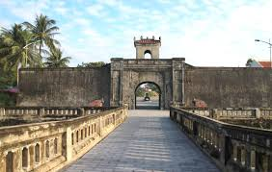
Trường thành
Khơi
Lộng

Slide 21

Luyện đọc đoạn theo cặp đôi

Slide 22


1. Tìm câu văn miêu tả bao quát về đảo ở vịnh Hạ Long.
Trên một diện tích hẹp, mọc lên hàng nghìn đảo nhấp nhô, khuất khúc như rồng chầu, phượng múa.
Câu văn đó giúp em hình dung được những gì về vịnh Hạ Long?

Slide 23
2. Những hòn đảo ở Hạ Long được tạo hóa xếp đặt thú vị như thế nào? Bằng cách nào, tác giả giúp ta cảm nhận được điều đó?
THẢO LUẬN CẶP ĐÔI
Những hòn đảo ở Hạ Long được tạo hóa xếp đặt rất thú vị. Bằng biện pháp so sánh hoặc nhân hóa, tác giả đã giúp người đọc hình dung sự thú vị đó.

Slide 24
Trên một diện tích hẹp, mọc lên hàng nghìn đảo nhấp nhô, khuất khúc như rồng chầu, phượng múa. | Câu văn sử dụng biện pháp so sánh.
Đảo có chỗ sừng sững, chạy dài như bức tường thành vững chãi, ngăn khơi với lộng, nối mặt biển với chân trời. | Câu văn sử dụng biện pháp so sánh.
Có chỗ đảo dàn ra thưa thớt, hòn này với hòn kia biệt lập, xa trông như quân cờ bày chon von trên mặt biển. | Câu văn sử dụng biện pháp nhân hóa và so sánh.
Trên một diện tích hẹp, mọc lên hàng nghìn đảo nhấp nhô, khuất khúc như rồng chầu, phượng múa. | Câu văn sử dụng biện pháp so sánh.
Trên một diện tích hẹp, mọc lên hàng nghìn đảo nhấp nhô, khuất khúc như rồng chầu, phượng múa. | Câu văn sử dụng biện pháp so sánh.
Đảo có chỗ sừng sững, chạy dài như bức tường thành vững chãi, ngăn khơi với lộng, nối mặt biển với chân trời. | Câu văn sử dụng biện pháp so sánh.
Trên một diện tích hẹp, mọc lên hàng nghìn đảo nhấp nhô, khuất khúc như rồng chầu, phượng múa. | Câu văn sử dụng biện pháp so sánh.
Đảo có chỗ sừng sững, chạy dài như bức tường thành vững chãi, ngăn khơi với lộng, nối mặt biển với chân trời. | Câu văn sử dụng biện pháp so sánh.
Có chỗ đảo dàn ra thưa thớt, hòn này với hòn kia biệt lập, xa trông như quân cờ bày chon von trên mặt biển. | Câu văn sử dụng biện pháp nhân hóa và so sánh.
Có chỗ đảo quần tụ lại, xúm xít như vạn chài lúc neo thuyền, phơi lưới. | Câu văn sử dụng biện pháp nhân hóa và so sánh.

Slide 25
3. Dựa vào bài đọc, em hãy miêu tả hình dáng một số hòn đảo ở Hạ Long?
Có hòn trông như đôi gà đang xòe cánh chọi nhau trên mặt nước (hòn Gà Chọi)
Có hòn chông chênh như con cóc ngồi bờ giếng (hòn Con Cóc)
Có hòn như ông lão trầm tĩnh ngồi câu cá (hòn Ông Lã Vọng).

Slide 26
4. Khi ngắm đảo ở vịnh Hạ Long, vì sao tác giả có cảm giác được “chiêm ngưỡng một thế giới sống động đã trải qua hàng triệu năm hóa đá”?
Hình dáng mỗi hòn đảo trên vịnh Hạ Long.
Những hòn đảo tụ họp lại bên nhau làm hiện lên thấp thoáng hình ảnh của sự sống.

Slide 27
5. Chủ đề của bài Những hòn đảo trên vịnh Hạ Long là gì? Chọn đáp án đúng.
A. Vẻ đẹp kì thú của những hòn đảo trên vịnh Hạ Long
B. Sự thơ mộng, huyền bí của sóng nước Hạ Long
C. Sức cuốn hút của thiên nhiên Hạ Long đối với du khách
D. Những cảnh đẹp có một không hai của thiên nhiên
Notes:
GV chú ý đây là câu hỏi lựa chọn theo ý HS hoặc HS tự nêu ý kiến cá nhân, không có 1 đáp án duy nhất.

Slide 28

Vẻ đẹp kì vĩ của những hòn đảo trên Vịnh Hạ Long với từng dáng hình và vẻ đẹp riêng được xếp đặt vô cùng độc đáo. Qua đó, giúp chúng ta thêm tự hào về kì quan thiên nhiên của đất nước.

Slide 29
Vận dụng

Slide 30
LOGO
Cảm ơn quý thầy cô
và các em!
https://www.freeppt7.com

